Slide 1
«Давайте зарабатывать вместе: дилеры, банки, страховые»
Максим Михай
Руководитель кредитно-страхового направления

Slide 2
О себе
Образование:
Московский государственный индустриальный университет, факультет автомобилестроения, специальность – инженер литейного производства.
Опыт работы:
2004 – 2006 гг. – ООО «Социально жилищный центр», риелтор
2006 - 2007 гг. – ООО «Рольф-Юг», менеджер по продажам автомобилей
2007 – 2008 гг.- ОАО «Альфа – Банк, менеджер по продажам ипотечных продуктов
2008 - 2009 гг.– ЗАО «Джии Мани Банк», менеджер проектов
2009 - 2011 гг.– САО «ВСК», менеджер агентской группы
2011 – 2015гг. – ГК «Автомир», руководитель кредитно-страхового отдела
2015 г. - по наст. время – ГК Ирбис, руководитель кредитно-страхового направления.

Slide 3
О компании
ГК «Ирбис» – официальный дилер KIA
1 дилерский центр в Москве
ДЦ Киа – платиновый дилер KIA Motors Corporation
«Дилер года» по оценке KIA Motors Corporation 2012 – 2017 гг.
CATEGORY EXCELLENCE за высокие достижения в области клиентской удовлетворенности в сфере продаж и послепродажного обслуживания (2015 г.)
Розничные продажи в 2018 г. - 3364 новых авто КIA

Slide 4
 | 2017 | 2018 | Динамика
Доля кредита КИА | 44,88% | 45,30% | 100,94%
% проникновения СЖ | 86,06% | 88,77% | 100,85%
Средний тариф СЖ | 2,90% | 3,65% | 125,86%
% проникновения ГАП | 71,71% | 75,31% | 105,02%
Средний срок ГАП | 1,21 года | 1,66 года | 137,19%
% проникновения Карты | 28,95% | 34,14% | 117,93%
Средняя стоимость карт | 16753 | 22501 | 134,31%

Slide 5
Банки-партнеры

Slide 6
Страховые компании
Notes:
www.smartlife-company.ru

Slide 7
Что мешает продавать кредиты и страховки выгодно?
Автокредит V&S Потребительский кредит

Slide 8
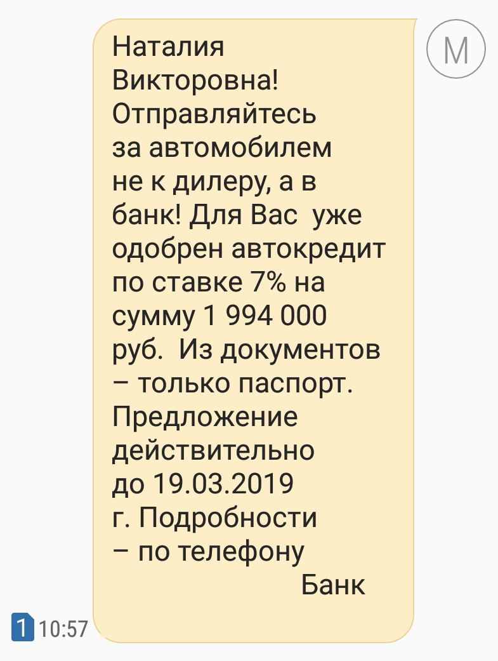
Аппетиты банков
Банки не оплачивают клиентов, которые привлечены банком

Slide 9
Аппетиты банков
Средние продажи 150 а/м в месяц.
Доля кредита 48%.
40% возвратных клиентов на покупку а/м.
50% клиентов заинтересует предложение банка.
Потери дилера 14 лояльных клиентов в месяц.
168 клиентов в год.
Необходимо учитывать первоначальный канал привлечения клиентов

Slide 10
Решение
Продажа в рамках кумулятивной маржи. Стратегия увеличить долю F&I до 50%, не уменьшая доходности с кузов+доп и treid-in
Расширенная линейка доп. продуктов с разными тарифами и КВ.
Создание промо предложений для клиентов.

Slide 11
Что мешает продавать кредиты и страховки выгодно?
Снижение тарифов по КАСКО.
Борьба за долю рынка страховых компаний.
Notes:
За год тариф снижается на 20%
Борьба за пролонгацию безубыточные переходы минус 20%

Slide 12
Решение
Уменьшение доли усеченных продуктов.
 | 2017 | 2018 | Динамика
Средняя стоимость а/м | 1 109 876 | 1 265 346 | 14,01%
Средний тариф КАСКО | 4,74% | 3,95% | 83,33%
Средняя стоимость КАСКО | 40 149 | 48 163 | 119,96%
Состав портфеля КАСКО
Полное каско | 47,21% | 51,84% | 109,81%
Каско с франшизой | 24,67% | 31,37% | 127,16%
Тотал-угон | 28,11% | 16,79% | 59,73%
Ежемесячный контроль изменения тарифов КАСКО основных партнеров.
Корректировка цели сотрудников при продаже полисов КАСКО исходя из изменения тарифа.

Slide 13
Решение
Регулярное обучение сотрудников страховым и банковским продуктам.
Регулярное обучение сотрудников техникам продаж.
Подготовка аргументаторов по преимуществам приобретения автокредита.
Профессиональная команда залог успеха!

Slide 14
Как договориться дилеру, банку и страховой и найти баланс интересов?

Slide 15
Как договориться дилеру, банку и страховой и найти баланс интересов?
Разработка новой линейки продуктов
Акцент на невозвратные продукты по периоду охлаждения
При работе с клиентской базой учитываем канал привлечения клиентов.

Slide 16
Финансовые продукты будущего
Рефинансирование автокредитов, при покупке нового а/м
Многолетние полисы КАСКО

Slide 17
Спасибо за внимание!
Михай Максим
Тел. 8-916-903-30-82
maksim.mikhai@irbis-auto.ru﻿

